Slide 1
KHỞI ĐỘNG
Nêu cấu tạo của bài văn tả cảnh?
Bài văn tả cảnh thường có 3 phần:
Mở bài: Giới thiệu bao quát về cảnh sẽ tả.
Thân bài: Tả từng phần của cảnh hoặc sự thay đổi của cảnh theo thời gian.
Kết bài: Nêu nhận xét hoặc cảm nghĩ của người viết.

Slide 2
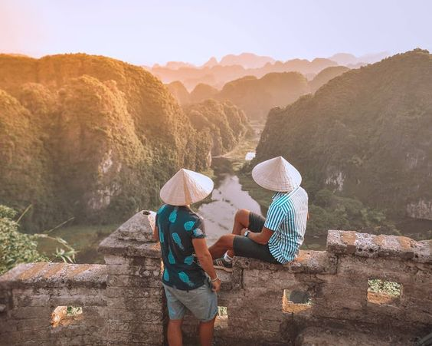
Thứ tư, ngày 8 tháng 9 năm 2021
Tập làm văn
Luyện tập bài văn tả cảnh

Slide 3
MỤC TIÊU
Phát hiện được những hình ảnh đẹp trong 2 bài văn tả cảnh: Rừng trưa, Chiều tối
1
Biết chuyển một phần của dàn ý đã lập trong tiết học trước thành một đoạn văn tả cảnh một buổi trong ngày.
2
3
Lập được dàn ý bài văn tả cảnh từ những điều quan sát được và trình bày theo dàn ý.

Slide 4
1. Tìm những hình ảnh em thích trong mỗi bài văn dưới dây:
Rừng trưa
Rừng khô hiện lên với tất cả vẻ uy nghi tráng lệ của nó trong ánh mặt trời vàng óng. Những thân cây tràm vỏ trắng vươn lên trời, chẳng khác gì những cây nến khổng lồ, đầu lá rủ phất phơ. Từ trong biển lá xanh rờn đã bắt đầu ngả sang màu vàng úa, ngát dậy một mùi hương lá tràm bị hun nóng dưới mặt trời. Tiếng chim không ngớt vang ra, vọng mãi lên trời cao xanh thẳm không cùng. Trên các trảng rộng và chung quanh những lùm bụi thấp mọc theo các lạch nước, nơi mà sắc lá còn xanh, ta có thể nghe tiếng vù vù bất tận của hàng nghìn loại côn trùng có cánh không ngớt bay đi bay lại trên những bông hoa nhiệt đới sặc sỡ, vừa lộng lẫy nở ra đã vội tàn nhanh trong nắng. Mùi hương ngòn ngọt nhức đầu của những loài hoa rừng không tên tuổi đắm vào ánh nắng ban trưa khiến con người dễ sinh buồn ngủ và sẵn sàng ngả lưng dưới một bóng cây nào đó, để cho thứ cảm giác mệt mỏi chốn rừng trưa lơ mơ đưa mình vào giấc ngủ chẳng đợi chờ.
Theo Đoàn Giỏi

Slide 5
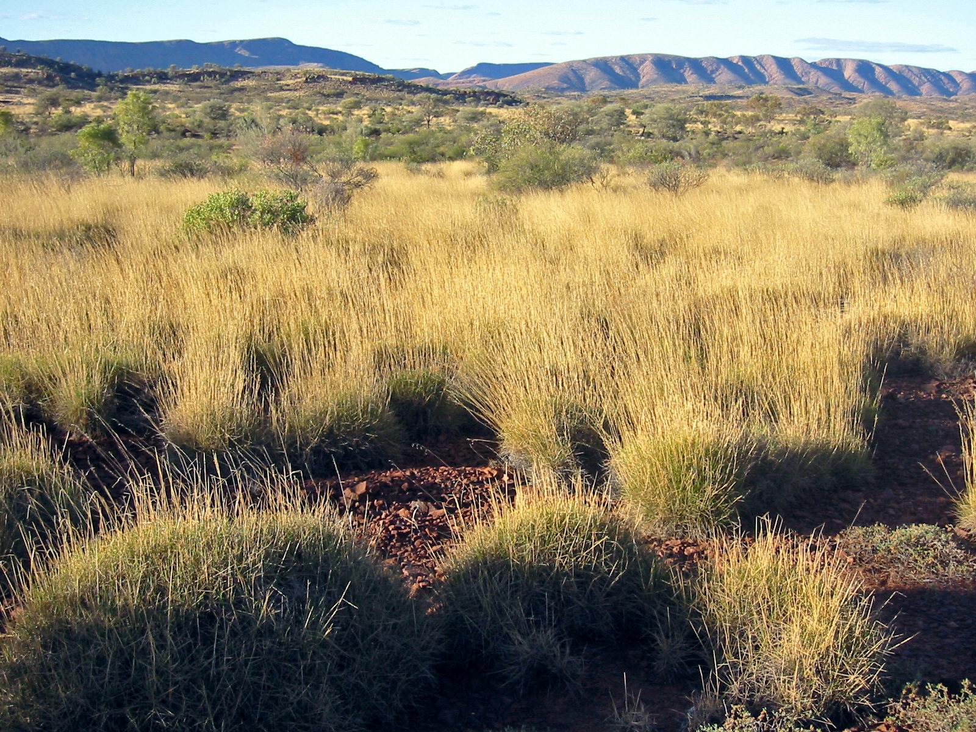
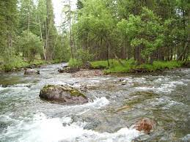
Giải nghĩa từ
Khoảng đất rộng giữa rừng hoặc giữa hai khu rừng.
Trảng
Đường nước chảy hẹp, nông, ít dốc, đổ ra sông, hồ.
Lạch nước

Slide 6
1. Tìm những hình ảnh em thích trong mỗi bài văn dưới dây:
Rừng trưa
Rừng khô hiện lên với tất cả vẻ uy nghi tráng lệ của nó trong ánh mặt trời vàng óng. Những thân cây tràm vỏ trắng vươn lên trời, chẳng khác gì những cây nến khổng lồ, đầu lá rủ phất phơ. Từ trong biển lá xanh rờn đã bắt đầu ngả sang màu vàng úa, ngát dậy một mùi hương lá tràm bị hun nóng dưới mặt trời. Tiếng chim không ngớt vang ra, vọng mãi lên trời cao xanh thẳm không cùng. Trên các trảng rộng và chung quanh những lùm bụi thấp mọc theo các lạch nước, nơi mà sắc lá còn xanh, ta có thể nghe tiếng vù vù bất tận của hàng nghìn loại côn trùng có cánh không ngớt bay đi bay lại trên những bông hoa nhiệt đới sặc sỡ, vừa lộng lẫy nở ra đã vội tàn nhanh trong nắng. Mùi hương ngòn ngọt nhức đầu của những loài hoa rừng không tên tuổi đắm vào ánh nắng ban trưa khiến con người dễ sinh buồn ngủ và sẵn sàng ngả lưng dưới một bóng cây nào đó, để cho thứ cảm giác mệt mỏi chốn rừng trưa lơ mơ đưa mình vào giấc ngủ chẳng đợi chờ.
Theo Đoàn Giỏi

Slide 7
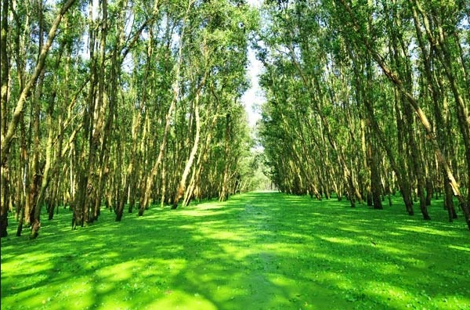
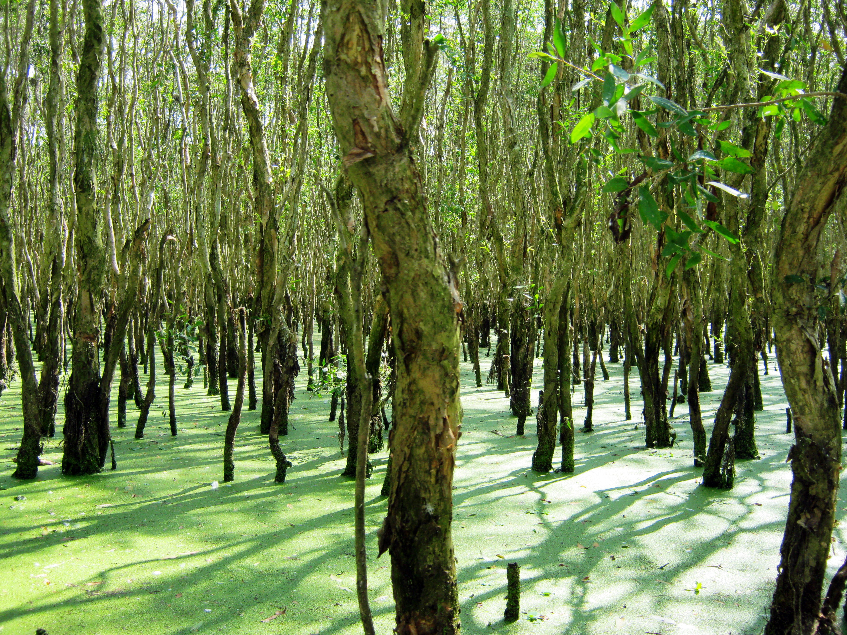

Slide 8
Các con hãy nêu những hình ảnh con thích trong bài “Rừng trưa” của tác giả Đoàn Giỏi.
Gợi ý:
1.Những sự vật nào trong cảnh rừng trưa được tác giả chọn tả?
2.Những đặc điểm nào cho biết đó là cảnh rừng vào buổi trưa?
3.Em thích hình ảnh nào nhất vì sao?

Slide 9
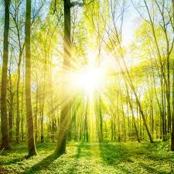
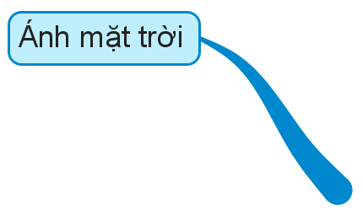
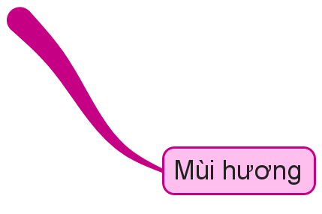
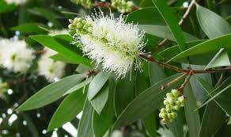
Những sự vật nào trong cảnh rừng trưa được tác giả chọn tả?
Cây thân gỗ cao từ 2m đến 30m, xuất hiện rất nhiều ở miền Nam. Lá chứa nhiều tinh dầu, có mùi thơm, tính ấm, vị hơi cay chát, dùng làm dầu xoa giúp hoạt huyết, giảm đau, …Gỗ dùng để đóng đồ. Rừng tràm có vai trò lớn trong việc cân bằng sinh thái và bảo vệ môi trường.

Slide 10
“Những thân cây tràm vỏ trắng vươn lên trời, chẳng khác gì những cây nến khổng lồ, đầu lá rủ phất phơ”.
Tác giả đã quan sát rất kĩ để so sánh thân cây tràm trắng như cây nến.
Sử dụng nghệ thuật so sánh.
“Từ trong biển lá xanh rờn đã bắt đầu ngả sang màu vàng úa, ngát dậy một mùi hương lá tràm bị hun nóng dưới mặt trời. Tiếng chim không ngớt vang ra, vọng mãi lên trời cao xanh thẳm không cùng”
Tác giả đã quan sát rất tinh tế để thấy tràm bắt đầu ngả sang màu úa giữa đám lá xanh rờn, và dưới nắng mặt trời lá tràm tỏa mùi thơm ngát.

Slide 11
1. Tìm những hình ảnh em thích trong mỗi bài văn dưới dây:
Chiều tối
Nắng bắt đầu rút lên những chòm cây cao, rồi nhạt dần và như hòa lẫn với ánh sáng trắng nhợt cuối cùng.
Trong những bụi cây đã thấp thoáng những mảng tối. Màu tối lan dần dưới từng gốc cây, ngả dài trên thảm cỏ, rồi đổ lốm đốm trên lá cành, trên những vòm xanh rậm rạp.
Bóng tối như bức màn mỏng, như thứ bụi xốp, mờ đen, phủ dần lên mọi vật.
Trong nhập nhoạng, thỉnh thoảng lại bật lên một mảng sáng mờ của ánh ngày vương lại. Một vài tiếng dế gáy sớm, vẻ thăm dò, chờ đợi. Có đôi ánh đom đóm chấp chới, lúc lên cao, lúc xuống thấp, lúc lại rơi xuống mặt cỏ không còn rõ hình cây lá nữa mà mịn màng hòa lẫn như một mặt nước lặng êm.
Trong im ắng, hương vườn thơm thoảng bắt đầu rón rén bước ra, và tung tăng trong ngọn gió nhẹ, nhảy trên cỏ, trườn theo những thân cành.
Theo PHẠM ĐỨC

Slide 12
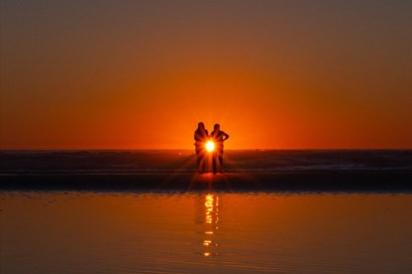
Giải nghĩa từ
chưa tối hẳn, vẫn còn sáng nhờ nhờ
Nhập nhoạng

Slide 13
1. Tìm những hình ảnh em thích trong mỗi bài văn dưới dây:
Chiều tối
Nắng bắt đầu rút lên những chòm cây cao, rồi nhạt dần và như hòa lẫn với ánh sáng trắng nhợt cuối cùng.
Trong những bụi cây đã thấp thoáng những mảng tối. Màu tối lan dần dưới từng gốc cây, ngả dài trên thảm cỏ, rồi đổ lốm đốm trên lá cành, trên những vòm xanh rậm rạp.
Bóng tối như bức màn mỏng, như thứ bụi xốp, mờ đen, phủ dần lên mọi vật.
Trong nhập nhoạng, thỉnh thoảng lại bật lên một mảng sáng mờ của ánh ngày vương lại. Một vài tiếng dế gáy sớm, vẻ thăm dò, chờ đợi. Có đôi ánh đom đóm chấp chới, lúc lên cao, lúc xuống thấp, lúc lại rơi xuống mặt cỏ không còn rõ hình cây lá nữa mà mịn màng hòa lẫn như một mặt nước lặng êm.
Trong im ắng, hương vườn thơm thoảng bắt đầu rón rén bước ra, và tung tăng trong ngọn gió nhẹ, nhảy trên cỏ, trườn theo những thân cành.
Theo PHẠM ĐỨC

Slide 14
Các con hãy nêu những hình ảnh con thích trong bài “Chiều tối” của tác giả Phạm Đức.
Gợi ý
1.Xác định phần mở bài, thân bài và kết bài của bài văn?
2.Nêu nội dung của từng đoạn?
3.Em thích hình ảnh nào nhất vì sao?

Slide 15
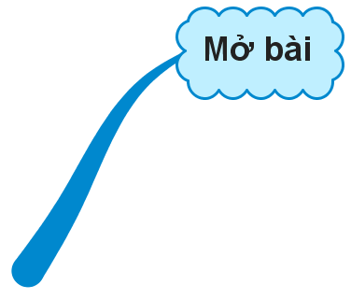
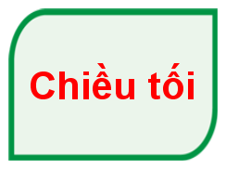
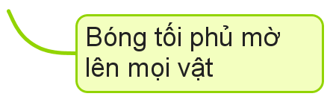
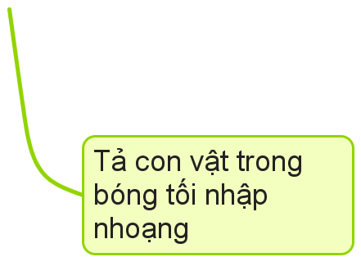
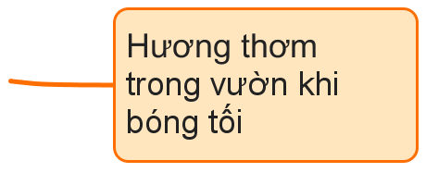
Nắng bắt đầu…cuối cùng.
Trong những bui cây … lặng êm.
Câu cuối cùng.

Slide 16
“Trong những bụi cây đã thấp thoáng những mảng tối. Màu tối lan dần dưới từng gốc cây, ngả dài trên thảm cỏ, rồi đổ lốm đốm trên lá cành, trên những vòm xanh rậm rạp”.
Tác giả đã quan sát rất kĩ để thấy được bóng tối đến rất nhanh: thấp thoáng trong bụi cây, lan ra thảm cỏ, lốm đốm trên những cành lá vàng.
“Bóng tối như bức màn mỏng, như thứ bụi xốp, mờ đen, phủ dần lên mọi vật”.
Tác giả đã so sánh bóng tối với bức màn mỏng, …
“Trong im ắng, hương vườn thơm thoảng bắt đầu rón rén bước ra, và tung tăng trong ngọn gió nhẹ, nhảy trên cỏ, trườn theo những thân cành”.
Tác giả miêu tả hương thơm trong vườn như con người, như một em bé trốn mẹ đi chơi: rón rén bước ra, tung tăng, nhảy, …
Tác giả đã sử dụng BPNT nhân hóa.
Sự vật trở nên sinh động hơn.

Slide 17
Trình tự miêu tả trong bài Rừng trưa có gì khác với bài Chiều tối?
Bài Rừng trưa tác giả tả từng bộ phận của cảnh ở một thời điểm
Bài Chiều tối, tác giả tả cảnh theo sự thay đổi của thời gian, tập trung tả sự chuyển giao giữa chiều và tối.

Slide 18
2. Dựa vào dàn ý đã lập ở tuần trước, em hãy viết đoạn văn tả cảnh một buổi sáng (hoặc trưa, chiều) trong vườn cây (hay công viên, trên đường phố, trên cánh đồng, nương rẫy)
Nêu cách viết một đoạn văn?
Đoạn văn bao gồm 3 phần:
1. Câu mở đoạn : Nêu ý bao trùm toàn đoạn
2. Phần thân đoạn : Gồm những câu văn phát triển ý cho câu mở đoạn
3. Câu kết đoạn : Nêu nhận xét hoặc suy nghĩ của mình về vấn đề đưa ra ở câu mở đoạn

Slide 19
2. Dựa vào dàn ý đã lập ở tuần trước, em hãy viết đoạn văn tả cảnh một buổi sáng (hoặc trưa, chiều) trong vườn cây (hay công viên, trên đường phố, trên cánh đồng, nương rẫy)
+ Bước 1: Đọc lại dàn ý đã viết.
Gợi ý
+ Bước 2: Chọn vài chi tiết để miêu tả: khu vườn, dòng sông, ánh nắng, công viên, ánh nắng, giọt sương, sóng nước, bầy chim, ...
+ Bước 3 : Viết đoạn văn theo yêu cầu
1. Mở đoạn | - Cảnh em định tả là cảnh gì? Ở đâu và vào thời gian nào?
2. Thân đoạn | - Khung cảnh, sự vật ở đó như thế nào? - Không gian ở đó ra sao? - Hoạt động của con người (con vật ) ở đó thế nào?....
3. Kết đoạn | - Cảm nhận của em về cảnh đó?

Slide 20
Gợi ý:
Xác định phần nào trong dàn ý để viết thành đoạn văn.
Từ ngữ nào gợi tả được màu sắc, âm thanh, hình dáng…của những sự vật được chọn tả.
Sự vật chi tiết nào có thể chọn tả theo cách so sánh, nhân hóa.
Trình bày theo cấu tạo của đoạn văn.

Slide 21
TIÊU CHÍ ĐÁNH GIÁ
Đủ cấu tạo 3 phần của đoạn văn
Chọn được các chi tiết tiêu biểu của cảnh ở thời điểm miêu tả, tả theo trình tự hợp lí.
Sử dụng được các biện pháp nghệ thuật so sánh, nhân hoá làm cho hình ảnh miêu tả sinh động, gợi cảm.

Slide 22
Ví dụ tả buổi sáng ở công viên (trình tự thời gian)
1. Mở bài: Thời gian: sáng sớm, địa điểm: cv Thống Nhất, lí do: tập thể dục.
2. Thân bài: a) Trời chưa sáng hẳn:
- Màn sương mờ ảo bao trùm lên công viên.
- Cây cối thức giấc, xanh tươi bởi được uống sương đêm.
- Từng tốp người tập thể dục.
b) Nắng vừa lên:
- Không gian thoáng đãng, bầu trời cao vợi.
- Những thảm cỏ xanh còn đọng những giọt sương long lanh.
- Những khóm hoa đua nhau khoe sắc thắm, những chú bướm bay rập rờn.
- Những cây cúc bướm vàng xinh, cây hoa sữa toả hương thơm ngây ngất.
- Làn gió mát rượi thổi đến, hoa lá khẽ nghiêng mình lay động..
c) Mặt trời lên cao:
- Dòng người lần lượt ra về.
- Hoa lá tươi xanh trong nắng.
- Hương thơm từ các loài hoa phảng phất, bay xa trong gió.
- Những chú chim ríu rít trên cành như vui mừng trước cảnh đẹp của một ngày mới.
3. Kết bài:
- Công viên quê em đẹp tuyệt vời.
Notes:
Note

Slide 23
Ví dụ tả buổi sáng trong vườn cây (trình tự không gian)
I. Mở bài: Giới thiệu công viên mà bạn sẽ tả.
II. Thân bài
1. Tả bao quát
- Công viên ở đâu: ở gần nhà, ở xa hay gần,….
- Công viên rộng hay nhỏ
- Không gian, quang cảnh: mọi vật vẫn đang chìm trong giấc ngủ, hay là mọi vật bừng tỉnh chào đón buổi sáng tươi đẹp,…
2. Tả chi tiết
- Ông mặt trời: ông mặt trời còn ngái ngủ lấp ló sau tấm màn mây lơ đãng
- Nắng: dịu,… gió nhè nhẹ
- Cây cối: những giọt sương vẫn còn đọng trên lá,….
- Chim chóc (chim, chuồn chuồn, cá,….): bắt đầu cất tiếng hót cho một ngày tươi đẹp
- Con đường
- Ghế đá
- Con người: nhộn nhịp, người thì chạy bộ, tập thể dục, nhảy,….
Kết thúc một buổi sáng ra sao?
III. Kết bài: Nêu cảm nghĩ về buổi sáng tại công viên.
Buổi sáng trong công viên thật là tuyệt. Nó là không gian làm cho thành phố chật chội này trong lành, mát mẻ hơn. Em thật vui vì đã được thư giãn thoải mái và tắm mình với thiên nhiên tươi xanh vào buổi sáng tại công viên.

Slide 24
Ví dụ tả cảnh buổi sáng trên cánh đồng
1. Mở bài: Một ngày mới lại bắt đầu. Bình minh đang hiện ra trước mắt em. Một cảnh vật tuyệt đẹp và để lại cho ta cảm giác phấn khởi khi bước vào ngày mới.
2. Thân bài:
a. Tả cảnh
- Không khí đã bắt đầu se lạnh nhưng lại mang theo hơi ấm của thiên nhiên như một lời chào chân thành.
- Sương đang dần tan. Bầu trời mùa thu trong lành và cao vút.
- Gió bay thoang thoảng qua, mơn man mái tóc em.
- Đồng lúa đã chín vàng, hương lúa lan tỏa ra khắp mọi nơi.
- Những chú trâu đang thung thăng gặm cỏ, mắt lim dim ngước nhìn xung quanh.
- Những đàn cò bay lả, bay la, nghiêng mình chao lượn vài vòng rồi đáp xuống bờ ruộng để “nghỉ ngơi lấy sức” mà bay tiếp.
b. Tả hoạt động
- Mọi người cũng đã tỉnh giấc và bắt đầu với công việc của mình.
- Các bác, các cô vui vẻ vừa đi vừa trò chuyện, xách cuốc chuẩn bị ra đồng.
3. Kết bài: Ngắm nhìn quê hương em, em vô cùng tự hào khi mình được sinh ra và lớn lên trên mảnh đất thân thương này. Em sẽ cố gắng học thật giỏi để mai sau lớn lên xây dựng quê hương đất nước ngày một giàu đẹp hơn.

Slide 25
1. MỞ BÀI: Giới thiệu về buổi sáng trong công viên Thủ Lệ
2. THÂN BÀI
a. Tả bao quát:
- Không khí: trong lành, mát mẻ, buổi sáng trong công viên Mùa Xuân rất trong
- Màu sắc:
b. Tả chi tiết
Mặt trời: Còn ngái ngủ, dần bừng tỉnh => tỏa ánh nắng mát dịu, vàng ươm…
Mây:
Cây cối: đẫm hơi sương, những chiếc lá còn đọng giọt sương, lung linh như hạt ngọc, …
Hoa:
Chim chóc: líu lo, véo von, thánh thót
Ong bướm:
Con người:
c. Ý thức, trách nhiệm:
3. KẾT BÀI
- Cảm xúc của em trước cảnh đẹp:

Slide 26
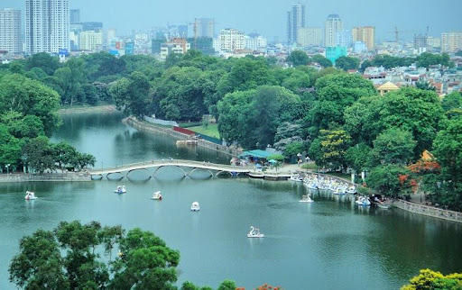
2. Dựa vào dàn ý đã lập ở tuần trước, em hãy viết đoạn văn tả cảnh một buổi sáng (hoặc trưa, chiều) trong vườn cây (hay công viên, trên đường phố, trên cánh đồng, nương rẫy)
Buổi sáng ở công viên Thủ Lệ thật đẹp. Không khí ở đây thoáng đãng, trong lành, dịu nhẹ những vẫn còn hơi se lạnh. Bao trùm khắp công viên là màu xanh hiền hòa, êm ả của cây cối, của mây trời. Mọi vật như dần tỉnh giấc chào đón một ngày mới tươi đẹp. Ông mặt trời còn ngái ngủ lấp ló đằng sau những tấm mây trắng với các hình thù lạ đang trôi lơ đãng, le lói những tia nắng ban mai đánh thức mọi vật. Khung cảnh ấy đẹp như tranh vẽ.

Slide 27
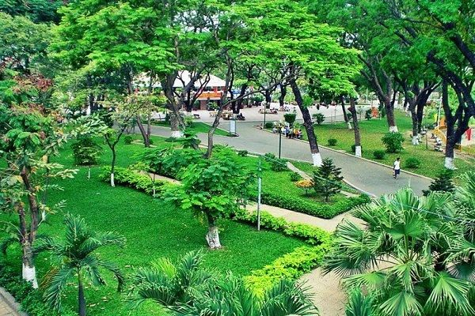
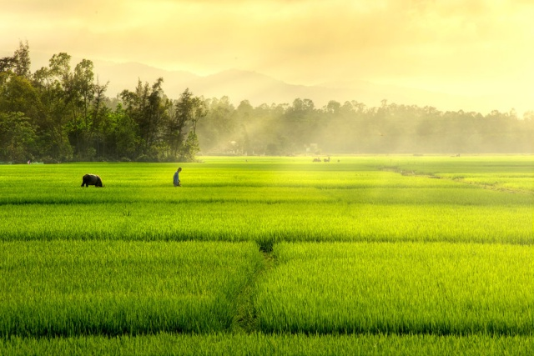

Slide 28
Dặn dò:
Hoàn thành đoạn văn tả cảnh buổi sáng(hoặc trưa, chiều) trong vườn cây (hay công viên, trên đường phố, trên cánh đồng, nương rẫy)

